Slide 1
Asynchronous federated learning on heterogeneous devices: A survey
Chenhao Xu a, Youyang Qu b c, Yong Xiang a, Longxiang Gao b c
Computer Science Review
Volume 50, November 2023, 100595
장치들의 다양성, 데이터의 다양성, 개인정보 및 보안을 포함한 분류 체계를 사용하여2019~2022간 125편의
연구를 기반으로 Asynchronous FL을 분석
곰탱이
wkdnffla3@gmail.com

Slide 2
CONTENTS
Introduction
Background knowledge
3. Device heterogeneity
Data heterogeneity
Privacy and security on heterogeneous devices
Applications on heterogeneous devices
Research challenges and future directions
Conclusion

Slide 3
1. Introduction
ML의 발달에는 고품질의 데이터가 필수 불가결한 요소이다.
그중 데이터의 개인 정보 보호성이 강조되고 있으며 이로 인해 새로운 데이터를 수집할 때 어려움이 많다.
이러한 데이터 수집의 어려움은 isolated data islands(고립된 데이터 다양성으로 의역)문제를 야기한다.
이로 인해 연합 학습(FL)이라는 [각 로컬 데이터를 직접 엑세스 하는 대신 여러 디바이스간 ML 모델을 공유하는] 프레임 워크를 구글이 도입함.
FL의 기본 목표는 데이터의 개인정보를 보호하면서 여러 참여자 또는 계산 노드를 이용해 ML 모델을 훈련하는데 있다.

Slide 4
1. Introduction
FL 은 ML과 다르게 글로벌 모델의 그래디언트 기반 집계를 통해 개인 정보 보호기능을 향상시키고, 데이터를 서버로 보내는 것이 아니기 때문에 네트워크 전송 시간을 단축, 다른 장치들에서 학습한 모델들을 모아 전체 모델 성능을 향상.
FL의 단점도 존재.
디바이스가 갑작스럽게 오프라인이 되어 업로드를 하지 못해 모델 업데이트에 지연이 생김(디바이스 신뢰도).
계산이 빠르게 끝난 디바이스는 계산이 느린 디바이스가 계산이 끝날 때 까지 대기해 효율성이 떨어짐(집계 효율성 감소).
디바이스 선택 알고리즘의 비효율성으로 충분한 리소스를 가진 디바이스가 학습에 참여하지 못하는 경우(낮은 자원 활용성).
잘못된 데이터를 집어넣어 모델의 성능을 낮추거나, 중앙 서버로 업로드한 모델의 그래디언트를 방해하는 가능성 존재(보안 위협 가능성).

Slide 5
1. Introduction
위의 문제점들을 보완하고자 비동기 연합 학습(asynchronous federated learning, AFL)이 주목을 받음.
AFL은 로컬 모델을 수신하면 중앙 서버가 실시간으로 글로벌 모델을 업데이트
이로 인해 갑작스럽게 디바이스가 오프라인 되는 문제 완화 [디바이스 신뢰성 완화].
각각의 디바이스 들이 업로드 후 계산이 끝나지 않은 디바이스를 대기할 필요가 없어짐[운영 효율성 증가]

Slide 6
2. Background knowlege
연합 학습
블록체인
차등 개인 정보

Slide 7
2. Background knowledge – 연합 학습
Distribute ML(DML)은 모델을 더 잘 훈련하기 위해 다양한 컴퓨터들이 클러스터 들을 만들어 학습하는 방법
DML은 중앙 집중식, 분산식, 완전 분산식으로 분류가 가능하며 FL은 분산 노드에서 로컬모델을 훈련하는 일종의 DML 이지만 차이점이 존재
DML은 클라우드나 데이터 센터 환경을 가정하는 경우(데이터 공유)가 많지만 FL은 데이터가 여러 장치나 서버에 존재하고 중앙집중식이 아닌 시나리오를 위해 설계(데이터 비공유)

Slide 8
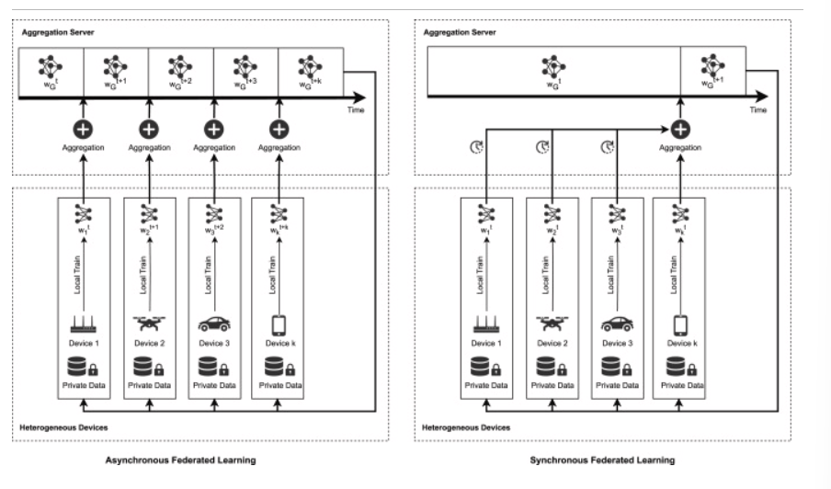
2. Background knowledge – 연합 학습
FL의 프로세스
1. 초기화 상태 : 집계 서버에서 글로벌 모델의 초기 파라미터 값을 초기화 해서 각 노드에 전파
2. 로컬 모델 교육 : 로컬 디바이스에서는 받은 파라미터 값을 가지고 학습을 진행 후 집계 서버로 파라미터 값을 전송
3. 글로벌 모델 집계 : 전송 받은 파라미터 값을 토대로 글로벌 모델을 업데이트후 로컬 디바이스에 글로벌 모델을 배포

Slide 9
2. Background knowledge – 연합 학습
일반적인 학습은 데이터셋이 독립적이고 동일한 분포(IID)를 가진다 가정(ex : Mnist dataset 에서 모든 숫자가 있음)
실제 노드들 에선 IID 특성을 가지지 않는다 (non IID)(ex : 모든 노드들이 Mnist dataset에서 일부 숫자가 빠짐)
데이터 크기의 불일치와 노드간 연산 능력의 불일치는 학습 시간의 차이를 불러와 로컬 모델의 업데이트가 느려지는 결과가 발생해 글로벌 모델에 악영향을 끼침

Slide 10
2. Background knowledge – 블록체인
블록체인은 다양한 노드에서 거래 데이터의 통일성과 불변성을 유지하는 분산 원장 기술(DLT) 이다.
분산원장의 검증 방법은 스마트 컨트랙트로 검증해 보안과 신뢰성을 보장.
블록체인의 특성을 FL에 적용이 가능
분산 원장의 불변성으로 표절된 그래디언트 업로드 방지.
합의 알고리즘으로 작업 결과에 신뢰성을 높힌다.
스마트 컨트랙트로 값이 이상한 그래디언트 업로드 방지.
분산 집계 전략으로 집계서버가 Ddos 공격을 당하더라도 진행 가능.

Slide 11
2. Background knowledge – 데이터 어쩌고 저쩌고
Asdasdasdasdasdasdasd
Asdasdasdasdasd
Asdasdasd
Asdasdasdasd
Asdasdasd
Asdas
Das
Da
Sd
Asd
As
Das
D
Asd
As
D
D
Dd
D
D
D
Dd
D
D
Ds
D
A
Sd
As
D
Asd

Slide 12
3. Device heterogeneity
AFL의 주요 목표 중 하나는 학습 효율성을 향상 시키기 위해 다른 기종의 장치간 자원 활용을 최적화 하는 것
이를 위해 여러 방법들 중 하나인 노드 선택, 가중치 집계, 기울기 압축, 반 비동기 FL, 클러스터 FL, 모델 분할 방법에 대해 소개.

Slide 13
3. Device heterogeneity – 노드 선택
기존의 FL은 더 많은 훈련 데이터를 선택한 것과 달리 AFL은 계산 능력이 좋은 노드를 우선적으로 선택. -> 글로벌 모델의 성능과 오버 핏 사이에서 균형을 맞춰야 한다.
그 방법 중 하나로 컴퓨팅 및 통신 자원을 기반으로 휴리스틱 그리디 노드 선택 전략이 있다. IID 데이터와 non-IID 데이터로 효과적임을 검증
많은 수의 노드가 존재할 때 동시에 훈련하는 디바이스의 수를 제한 -> 향상된 수렴 속도와 모델 정확도를 나타내지만 non-IID에 대한 부분은 좋지 않음.
컴퓨팅 능력과 정확도 변화에 따라 우선순위가 지정된 노드 선택 -> 더 빠른 수렴 속도와 높은 정확도 증가율을 보여준다.
위의 방법들은 디바이스의 신뢰성을 고려하지 않아 갑작스럽게 오프라인 되는 경우가 생김 -> 각 디바이스에 신뢰 점수를 할당해 노드 선택에서 필터링.

Slide 14
3. Device heterogeneity – 가중치 집계
기존의 FL은 더 많은 데이터로 훈련된 로컬 모델의 영향을 증폭하는 것으로 진행 했지만 AFL에서는 FL에 존재하지 않는 오래된 로컬 모델의 영향을 완화하는 방향으로 진행
로컬 모델에 부패도 개념의 매개변수를 도입해 시간이 지남에 따라 글로벌 모델에 끼치는 영향을 줄인다.
데이터셋의 크기와 로컬, 전역 모델의 기울기 간의 유사성을 고려해서 기울기 업데이트 전략을 세움.
로컬모델의 기울기를 자주 업로드하는 노드에 오버핏 되는 경우를 방지하기위해 모든 노드의 훈련 정확도에 따라 집계 가중치를 동적으로 조정.

Slide 15
3. Device heterogeneity – 기울기 압축
기존의 FL에서 기울기 압축은 효율성을 향상시키기 위해 사용했지만 AFL에서는 통신 비용 절감을 목표로 사용한다.

Slide 16
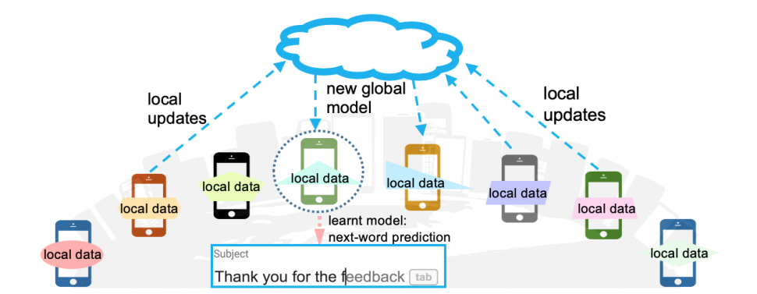
1. Introduction
모바일 환경에서 기존의 딥러닝 방식을 적용하려면 Client 들에게서 Data 전체를 전송 받아 중앙 서버가 학습을 진행.
여기에서 Client 들은 모바일 기기나 IoT 기기, 스마트 장치 등등의 기기이며 기기들은 빠른 데이터 전송이 어렵고 대용량의 데이터를 전송하는데 시간이 오래 걸린다.
데이터에 사용자의 개인정보(Data Privacy)가 담겨있어 취급이 민감하다 ex) 의료데이터

Slide 17
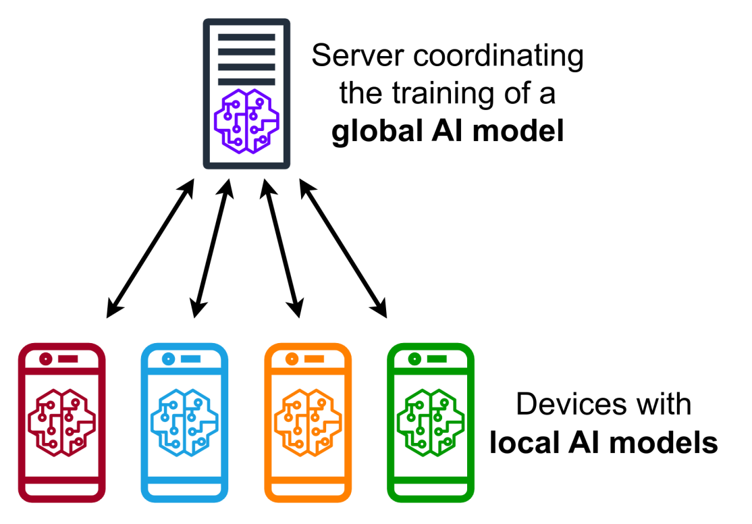
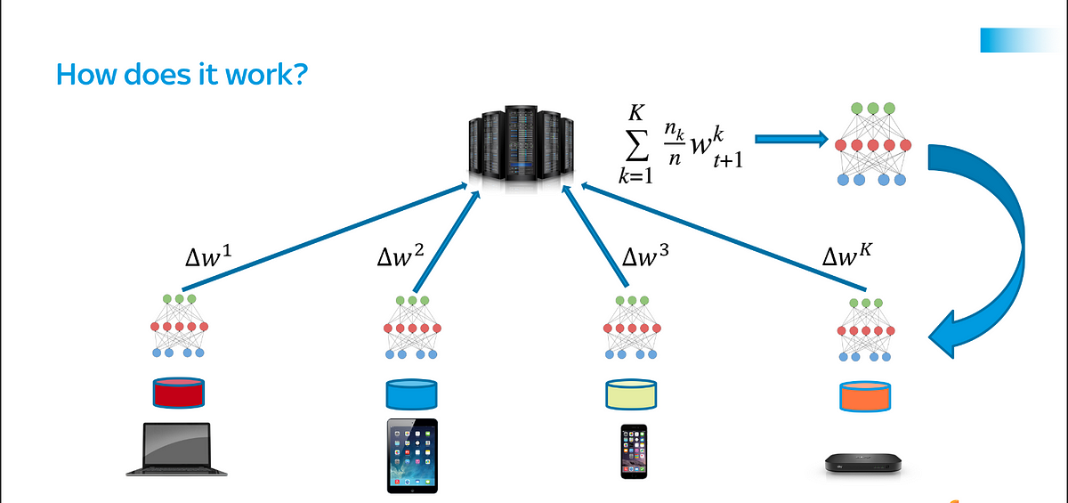
Federated Learning
따라서 이를 해소 하고자 Client가 직접 학습을 하는 Federated Learning 이라는 개념이 등장.
데이터를 중앙 서버로 전송하는 대신 중앙 서버가 학습 초기 모델을 각 Client 에게 전송해 Client가 학습을 진행, 학습한 모델의 Weight를 중앙 서버로 전송해 취합 후, 취합한 Weight 값을 Client에게 전송

Slide 18
Federated Learning 특징
데이터를 직접 전송하지 않으므로 데이터 유출에 대한 위험도 저하.
데이터 전송 대비 낮은 인터넷 사용량.
Centralized Learning 대비 낮은 성능(정확도 수렴속도 낮음, 정확도 수렴 수치 낮음)
IoT 기기, 모바일 기기 특성상 제한된 자원(연산, 전력, 통신 등)으로 제한시간안에 모델 Weight 값을 중앙 서버로 전송하지 못하는 경우 발생.
악의적인 Client가 학습에 참여할 경우 모델에 악영향을 끼칠 수 있음
중앙 서버가 뿌리는 모델을 개개인의 특성에 맞춰 사용할 수 있어야 함.

